Slide 1
Вінницький національний технічний університет
Розробка мікропроцесорного цифрового термометру
Виконала студентка гр. 4К-13
Федорова Лариса Геннадіївна
Керівник к.т.н. ст. викладач
Богомолов Сергій Віталійович

Slide 2
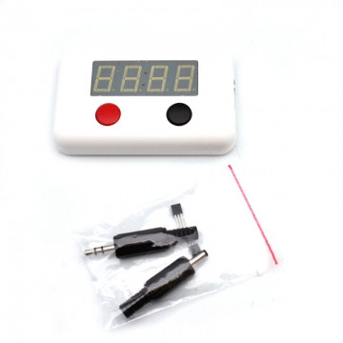
Актуальність
В сучасному світі велике значення має визначення та контроль температурного режиму того, чи іншого об’єкта.

Slide 3
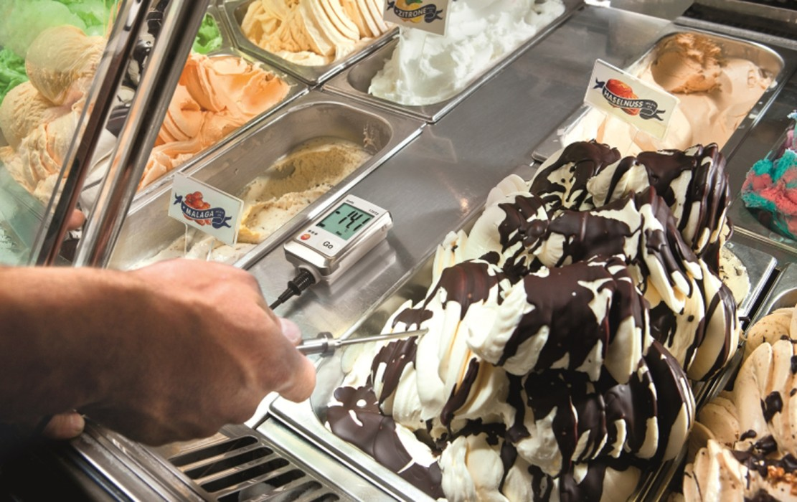
Мета
Розробка пристрою цифрового термометру, за допомогою якого можна контролювати температуру

Slide 4
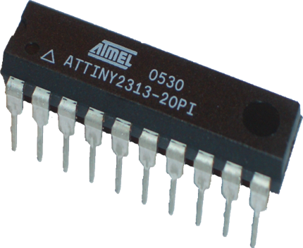
Вибір мікроконтролера
Для реалізації проекту було обрано мікроконтролер ATtiny2313 американської фірми Atmel, який має такі особливості:
малу потужність споживанням, але разом з тим - високу продуктивність роботи;
2кБ встроєної програмованої ФЛЕШ-пам’яті програм;
128 байт EEPROM;
128 байт SRAM;
необхідна кількість портів
вводу/виводу
невисоку ціну.

Slide 5
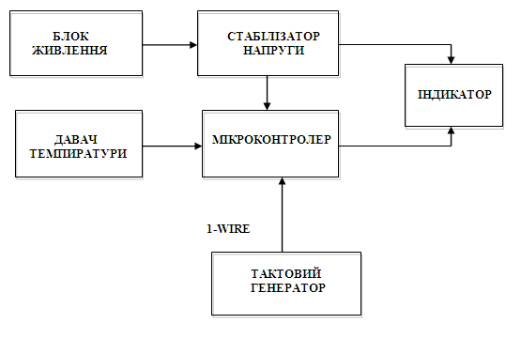
Структурна схема

Slide 6
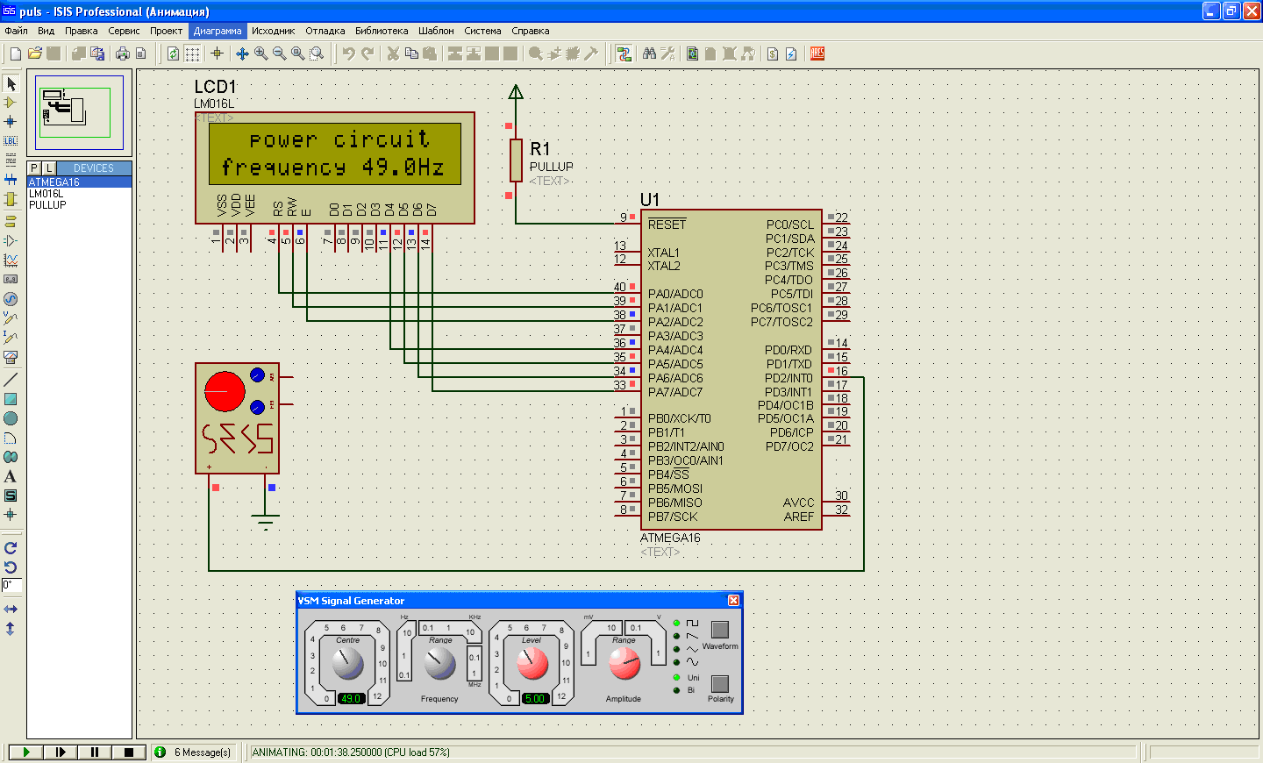
Схема в програмі Proteus

Slide 7
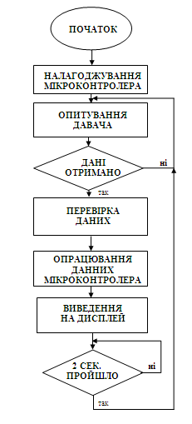
Алгоритм роботи

Slide 8
Висновки
В процесі проведеної роботи було розроблено пристрій цифровий термометр та написано відповідне програмне забезпечення (ПЗ) для роботи з пристроєм. Вдалось розробити досить дешевий та функціональний пристрій.

Slide 9
Дякую за увагу!

